Slide 1
HTML/CSS #2

Slide 2
목차
HTML5 tag
리스트 태그
테이블 태그
입력 양식 태그 (form태그)
공간분할 태그
시멘틱 구조 태그
기타 태그
HTML 테스트

Slide 3
HTML tag
리스트 태그
<ul>
Unordered list 태그
일반적으로 <li>와 같이 쓰임
<li>가 <ul>에 종속적 이라기보다 일반적으로 같이 쓰임
<li>
List item
<ol>
Ordered list

Slide 4
HTML tag
리스트 태그 연습
아래와 같은 리스트를 만들어 보세요
HTML5
Multimedia
Device Access
Vector Graphic
CSS3
Animation
2. 3D Transform

Slide 5
HTML tag
테이블 태그
<table>
테이블 자체를 의미하는 태그
일반적으로 <th>,<td>와 같이 쓰임
<tr>
Table row
<th>
Table header
굵게 표시되며 가운데 정렬
<td>
Table data cell
좌측정렬
<caption>
테이블의 제목 (caption)
중앙정렬

Slide 6
HTML tag
테이블 태그 연습
아래와 같은 테이블을 만들어보세요
구분 | 국어 | 영어 | 수학
홍길동 | 80 | 88 | 87
임꺽정 | 88 | 67 | 81
이순신 | 94 | 93 | 100

Slide 7
HTML tag
테이블 셀 병합
<th colspan =“2”> : 컬럼 2개를 걸쳐 구성.
<th rowspan =“2”> : 줄 2개를 걸쳐 구성.
이름 | 과목 | 1학기 | 2학기
홍길동 | 국어 | 45 | 78
 | 영어 | 55 | 87
 | 수학 | 37 | 69

Slide 8
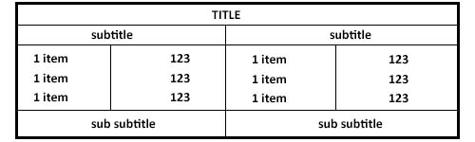
HTML tag
테이블 태그 연습
아래와 같은 테이블을 만들어보세요.

Slide 9
HTML tag
입력 양식 태그
<form>
사용자 입력을 처리하는 HTML form 생성
서버에 요청을 목적으로 작성
<input>, <select>, <textarea> 등과 같은 태그 포함
Action, method와 같은 attribute가 있다.
<input>
데이터 입력을 위한 UI 제공
Type, name, id, value등의 속성이 있다.

Slide 10
HTML tag
입력 양식 태그
<label>
<input>, <progress>등의 태그에 라벨링 수행
라벨링 : 스크린 리딩(소리로 읽음)이나 클릭이 어려운 사용자 지원
for attribute을 통해 id를 매개로 연결
<textarea>
Text 에디터
<p contenteditable>도 사용

Slide 11
HTML tag
입력 양식 태그
<select>, <option>, <optgroup>
드롭다운 리스트 제공

Slide 12
HTML tag
입력 양식 태그
<form>
사용자 입력을 처리하는 HTML form 생성
서버에 요청을 목적으로 작성
<input>, <select>, <textarea> 등과 같은 태그 포함
Action, method와 같은 attribute가 있다.
<input>
데이터 입력을 위한 UI 제공
Type, name, id, value등의 속성이 있다.

Slide 13
HTML tag
입력 양식 태그 연습
아래와 같은 양식을 만들어보세요
이름 :
비밀번호 :
성별
남자 여자
******
제출

Slide 14
HTML5 tag
공간분할 태그
레이아웃 구성을 하기 위해 논리적인 영역을 분할하는 태그.
공간 분할의 개념은 두개가 있다.
<div> : Block 방식으로 공간을 분할, 모든 HTML elemen는 div에 포함될 수 있음.
<span> : Inline 방식으로 공간을 분할
<div>Block</div>
<div>Block</div>
<div>Block</div>
<span>inline</span>
<span>inline</span>

Slide 15
HTML5 tag
공간분할 태그
일반 태그에서의 Block 방식과 inline 방식
Block 방식 : <div>, <h1>, <p>, <table>, <form> 등
Inline 방식 : <span>, <a>, <input> 등

Slide 16
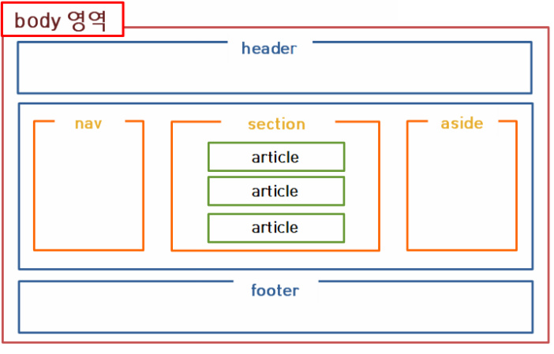
HTML tag
시멘틱 구조 태그
head : 헤더를 의미
nav : 네비게이션
aside : 사이드 공간
section : 여러 중심내용을
감싸는 공간
article : 중심내용
footer : 푸터

Slide 17
HTML tag
기타태그
<a>
Ancher 태그
하이퍼링크 제공
<a href=“http://www.naver.com”> 네이버로 이동</a>
<img>
이미지를 출력, 이미지를 웹페이지에 포함하는게 아닌 “링크＂시킴
단독태그
src는 절대경로, 상대경로 둘 다 가능

Slide 18
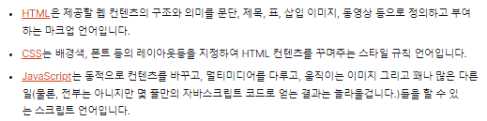
HTML 테스트
아래 사이트를 참고하여 HTML, CSS, JavaScript를 각각 설명하는 페이지를 만드세요. 단 메인페이지를 제외한 다른 페이지의 하이퍼링크는 구현하지 않습니다.
https://developer.mozilla.org/ko/docs/Learn/JavaScript/First_steps/What_is_JavaScript
index.html

Slide 19
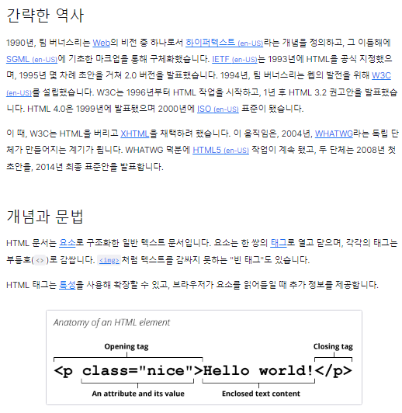
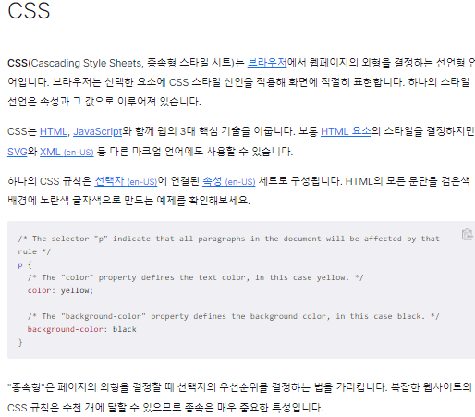
HTML 테스트
exp_html.html
exp_css.html

Slide 20
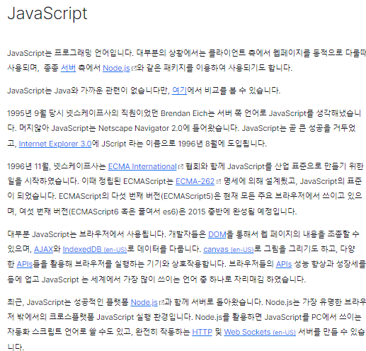
HTML 테스트
exp_javascript.html

